Slide 1
半教師あり学習における 遺伝的アルゴリズムによる 疑似ラベル探索の検討
ソフトウェアシステム研究グループ
B4 細川 岳大

Slide 2
発表の流れ
１．はじめに
２．要素技術
３．データセット
４．実験
５．まとめと今後の課題

Slide 3
発表の流れ
１．はじめに
２．要素技術
３．データセット
４．実験
５．まとめと今後の課題

Slide 4





はじめに

Slide 5


はじめに
全てにラベル付けは大変
ラベルがついていない

Slide 6

はじめに
少量のデータだけ
ラベル付け
半教師あり学習

Slide 7
はじめに
精度が不安定
別の方法でラベルを増やしたい
各ラベル1枚のみ

Slide 8
はじめに
・データ数は有限
・ラベル数も有限
・良質なデータを
使えば精度がいい
組み合わせ最適化問題

Slide 9
はじめに
・データ数は有限
・ラベル数も有限
・良質なデータを
使えば精度がいい
組み合わせ最適化問題
遺伝的アルゴリズム

Slide 10
発表の流れ
１．はじめに
２．要素技術
３．データセット
４．実験
５．まとめと今後の課題

Slide 11
要素技術
FixMatch
半教師あり学習の手法のひとつ
疑似ラベル(Pseudo label) ＋
Consistency Regularization
画像識別タスクにおいて高精度

Slide 12
要素技術
FixMatch
疑似ラベル (Pseudo Label)
ラベルなしデータの model に対する
出力のうち最も確信度の高いラベルを
そのデータに対するラベルとする
疑似ラベルは正しいものでなくてもよい

Slide 13
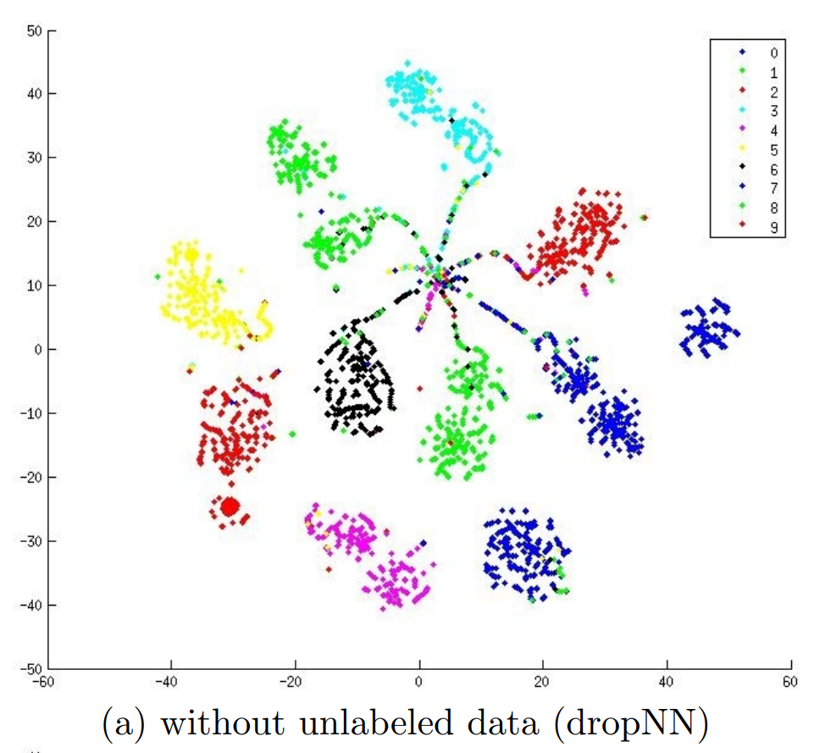
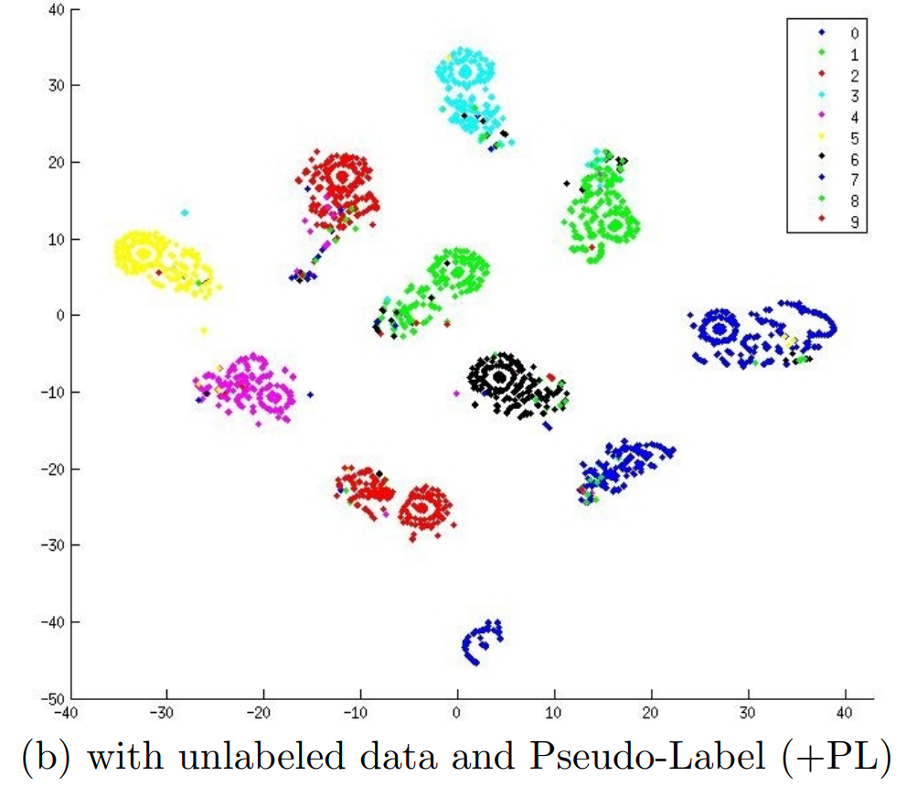
要素技術
疑似ラベル (Pseudo Label)
Dong-Hyun Lee. Pseudo-label: The simple and efficient semi-supervised learning method for deep neural networks. In Workshop on challenges in
representation learning, ICML, volume 3, 2013.

Slide 14
要素技術
FixMatch
Consistency Regularization
正則化手法のひとつ
DataAugment 前後でのデータに対する
出力を一貫させる

Slide 15
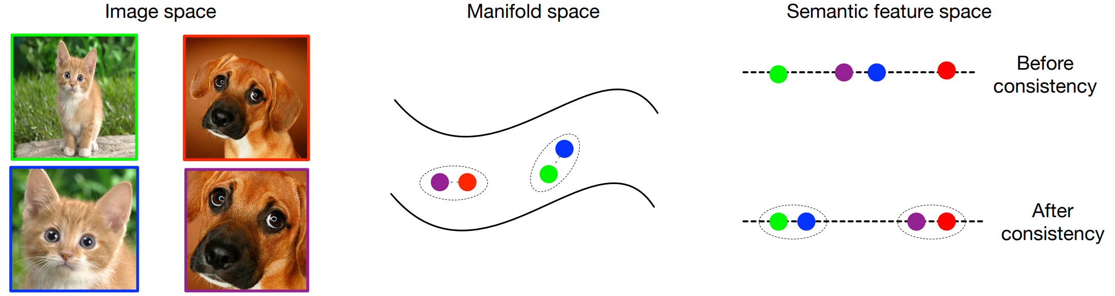
要素技術
Consistency Regularization
Zhang, Han, et al. "Consistency regularization for generative adversarial networks." arXiv preprint arXiv:1910.12027 (2019).

Slide 16
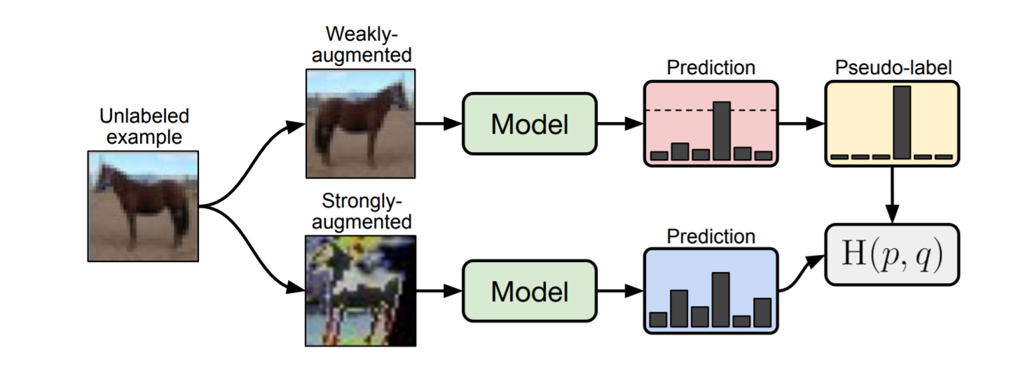
要素技術
FixMatch
Kihyuk Sohn, David Berthelot, Chun-Liang Li, Zizhao Zhang, Nicholas Carlini, Ekin D Cubuk, Alex Kurakin, Han Zhang, and Colin Raffel.
Fixmatch: Simplifying semi-supervised learning with consistency and condence. arXiv preprint arXiv:2001.07685, 2020.

Slide 17
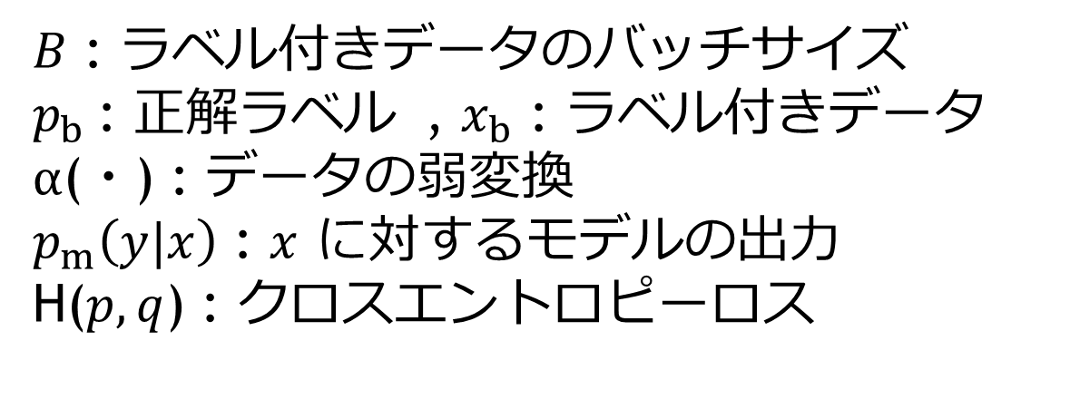
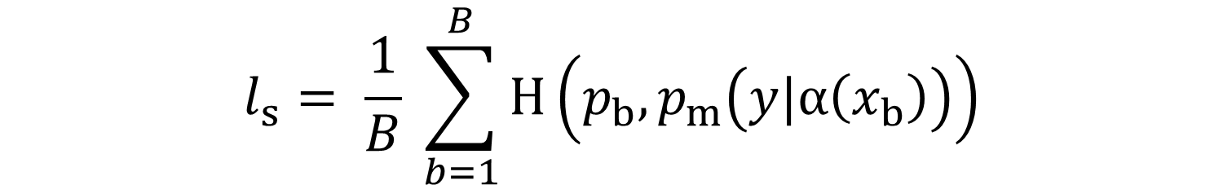
要素技術
FixMatch
$$l_{s}= \frac{1}{B} \sum_{b=1}^{B}{H\left(p_{b},p_{m}\left(y|α\left(x_{b}\right)\right)\right)}$$
$B$ : ラベル付きデータのバッチサイズ
$p_{b}$: 正解ラベル , $x_{b}$ : ラベル付きデータ
$α$(・) : データの弱変換
$p_{m}\left(y|x\right)$ : $x$ に対するモデルの出力
H($p,q$) : クロスエントロピーロス

Slide 18
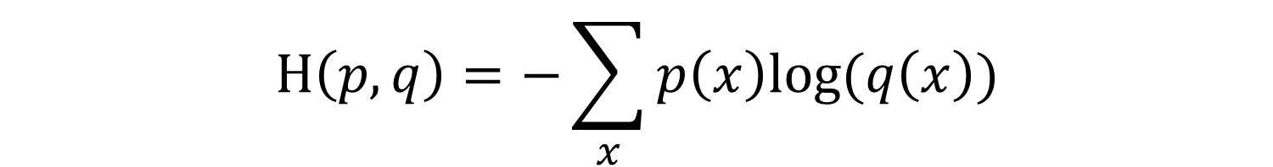
要素技術
クロスエントロピーロス
$$H\left(p,q\right)=−\sum_{x}{p\left(x\right)log⁡(q\left(x\right))}$$
真の確率分布 p に対する推定された確率分布 q の損失関数

Slide 19

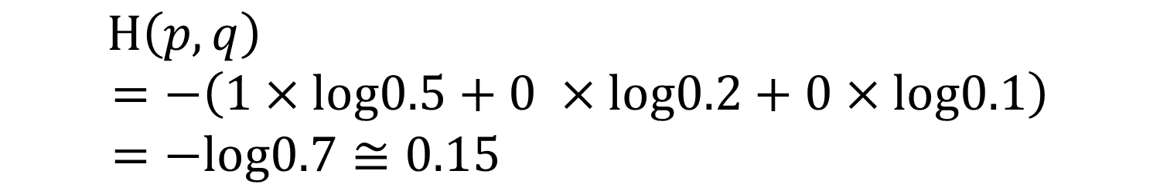
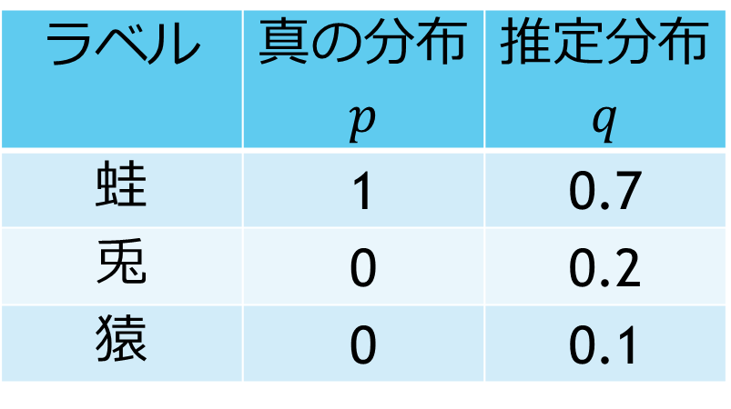
要素技術
クロスエントロピーロス
ラベル | 真の分布$p$ | 推定分布$q$
蛙 | 1 | 0.7
兎 | 0 | 0.2
猿 | 0 | 0.1
$H\left(p,q\right)$
$$=−\left(1×log0.5+0 ×log0.2+0×log0.1\right)=−log0.7≅0.15$$

Slide 20
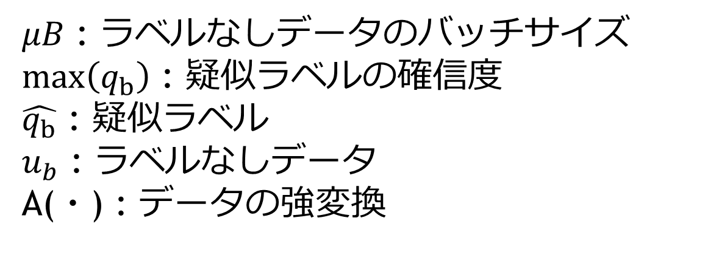
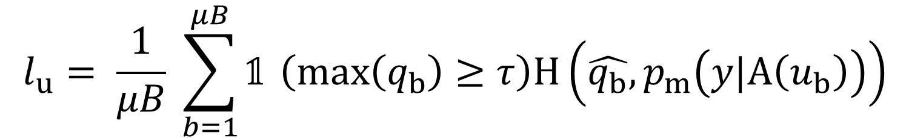
要素技術
FixMatch
$$l_{u}= \frac{1}{μB} \sum_{b=1}^{μB}{\text{𝟙}} \left(max\left(q_{b}\right)≥τ\right)H\left(\hat{q_{b}},p_{m}\left(y|A\left(u_{b}\right)\right)\right)$$
$μB$ : ラベルなしデータのバッチサイズ
$max\left(q_{b}\right)$ : 疑似ラベルの確信度
$\hat{q_{b}}$ : 疑似ラベル
$u_{b}$ : ラベルなしデータ
A(・) : データの強変換

Slide 21
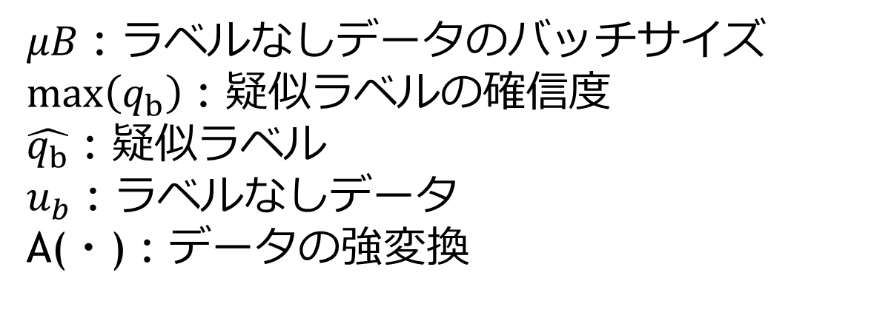
要素技術
FixMatch
$$l_{u}= \frac{1}{μB} \sum_{b=1}^{μB}{\text{𝟙}} \left(max\left(q_{b}\right)≥τ\right)H\left(\hat{q_{b}},p_{m}\left(y|A\left(u_{b}\right)\right)\right)$$
$μB$ : ラベルなしデータのバッチサイズ
$max\left(q_{b}\right)$ : 疑似ラベルの確信度
$\hat{q_{b}}$ : 疑似ラベル
$u_{b}$ : ラベルなしデータ
A(・) : データの強変換

Slide 22
要素技術
遺伝的アルゴリズム
(Genetic Algorithm :GA)
データを遺伝子として表現
選択，交叉，突然変異の3つの操作を
繰り返し行う
他のアルゴリズムと比べ局所探索ではないが，初期収束が起こる場合がある

Slide 23
発表の流れ
１．はじめに
２．要素技術
３．データセット
４．実験
５．まとめと今後の課題

Slide 24
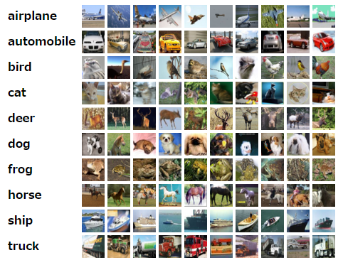
データセット
Cifar-10
CIFAR-10: A. Krizhevsky. Learning multiple layers of features from tiny images. Master’s thesis, University of Tront, 2009.

Slide 25
発表の流れ
１．はじめに
２．要素技術
３．データセット
４．実験
５．まとめと今後の課題

Slide 26
実験
実験目的
GA による疑似ラベルの拡張
および学習の安定化
方法
Cifar10 を用いた10クラス
識別タスク

Slide 27
GAの設定
個体表現
１つの遺伝子は0～9の各ラベルに
該当した数値をもつ
遺伝子長はデータ数に該当

Slide 28
GAの設定
個体表現
[ #00, #01, #02, …, #99] : データ番号
{ 0 , 1 , 2 , …, 7 }, :1個体
{ 1 , 3 , 2 , …, 0 },
・
・
・
{ 2 , 2 , 2 , …, 2 }
集団
(1世代分)

Slide 29
GAの設定
遺伝子操作
選択
・エリート選択
・トーナメント選択
交叉
・二点交叉
突然変異

Slide 30
GAの設定
エリート選択
個体1:
適応度0.35
個体2:
適応度0.20
個体3:
適応度0.3
個体4:
適応度0.40
個体4:
適応度0.40

Slide 31
GAの設定
トーナメント選択
個体1:
適応度0.30
個体1:
適応度0.30
個体2:
適応度0.20
個体3:
適応度0.35
個体3:
適応度0.35
個体4:
適応度0.40
個体6:
適応度0.25
個体3:
適応度0.35

Slide 32
GAの設定
2点交叉
1
5
8
9
0
6
4
7
9
2
1
5
7
9
0
6
4
8
9
2

Slide 33
GAの設定
突然変異
1
5
8
9
0
6
4
7
3
2
1
5
8
2
0
6
4
3
3
2

Slide 34
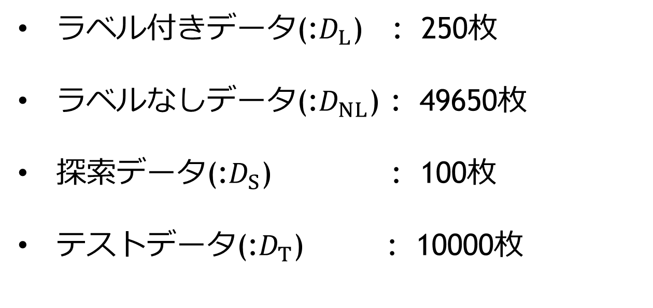
実験
データ分割
ラベル付きデータ(:$D_{L}$) : 250枚
ラベルなしデータ(:$D_{NL}$) : 49650枚
探索データ(:$D_{S}$) : 100枚
テストデータ(:$D_{T}$) : 10000枚

Slide 35
実験
事前学習
ラベル付きデータ(100枚)
ラベルなしデータ(49650枚)
FixMatch
Model

Slide 36
全部使うとGAの個体評価の
初期modelの識別率が
初めから100%になってしまう
実験
事前学習
ラベル付きデータ(100枚)
ラベルなしデータ(49650枚)
FixMatch
Model

Slide 37
実験
初期個体生成
ラベル付きデータ(事前学習で
使わなかった150枚)
入力
Model
出力
誤答率

Slide 38
実験
初期個体生成
探索データ(100枚)
入力
Model
出力
予測値
疑似ラベル

Slide 39
実験
初期個体生成
疑似ラベル
誤答率
突然変異
個体
個体
個体
個体

Slide 40
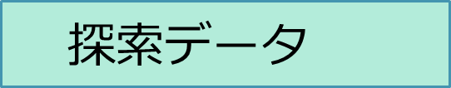
実験
適応度算出
$探索データ$
ラベルなしデータ(49650枚)
個体(探索データに対するラベル)
学習
Model

Slide 41
実験
適応度算出
ラベル付きデータ(250枚)
入力
Model
出力
識別率(=適応度)

Slide 42

実験
最終個体
[ #00, #01, #02, …, #99]
{ 0 , 1 , 2 , …, 7 },
{ 1 , 3 , 2 , …, 0 },
・
・
{ 2 , 2 , 2 , …, 2 }
{ 1 , 9 , 2 , …, 0 }
各遺伝子座ごとに最も出現したラベルを選ぶ

Slide 43
実験
最終個体
[ #00, #01, #02, …, #99]
{ 0 , 1 , 2 , …, 7 },
{ 1 , 3 , 2 , …, 0 },
・
・
{ 2 , 2 , 2 , …, 2 }
{ 1 , 9 , 2 , …, 0 }
選ばれたラベルの出現頻度に対して閾値を設けた

Slide 44

実験
精度確認
ラベル付きデータ(250枚)
ラベルなしデータ(49650枚)
$探索データ$
個体(探索データに対するラベル)
FixMatch
Model

Slide 45
実験
精度確認
テストデータ(10000枚)
入力
Model
出力
識別率

Slide 46
実験
GAの設定
遺伝子長 | 100
個体数 | 20
世代数 | 20
突然変異率 | 遺伝子座ごと0.05

Slide 47
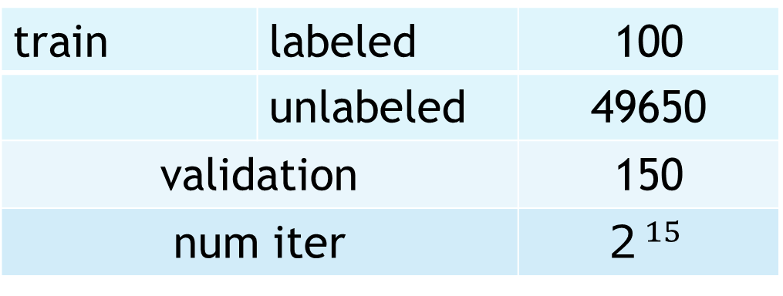
実験
事前学習の設定
train | labeled | 100
 | unlabeled | 49650
validation |  | 150
num iter |  | $$２^{15}$$

Slide 48
実験
適応度算出時の設定
train | search | 100
 | unlabeled | 49650
validation |  | 250
num iter |  | 5000

Slide 49
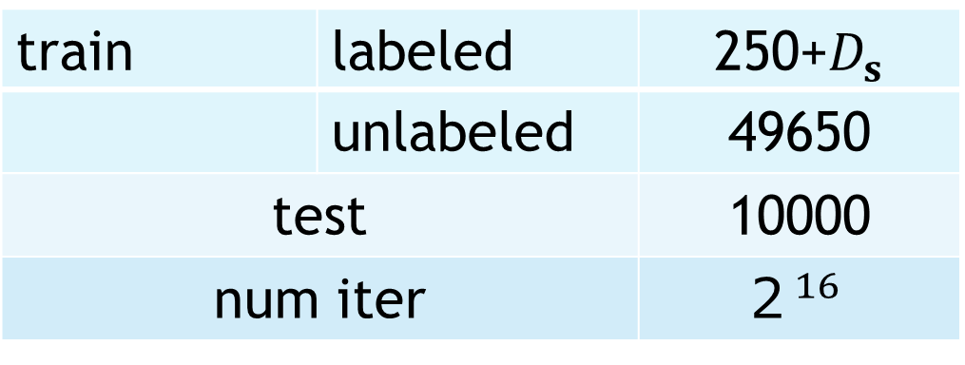
実験
精度評価時の設定
train | labeled | 250+$D_{s}$
 | unlabeled | 49650
test |  | 10000
num iter |  | $$２^{16}$$

Slide 50
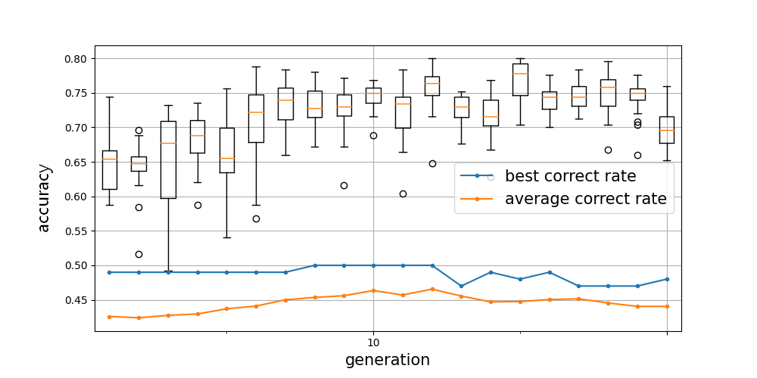
実験 結果

Slide 51
適応度は上がっており,
ばらつきが収束しつつある
→ GA の学習は進んでいる
実験 結果

Slide 52
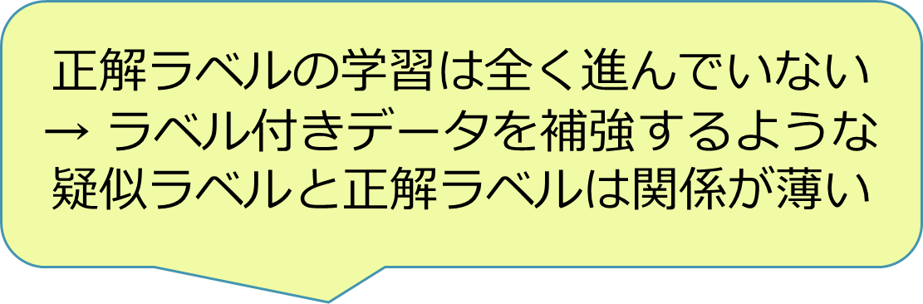
正解ラベルの学習は全く進んでいない
→ ラベル付き$データを補強するような$
$疑似ラベル$と正解ラベルは関係が薄い
実験 結果

Slide 53
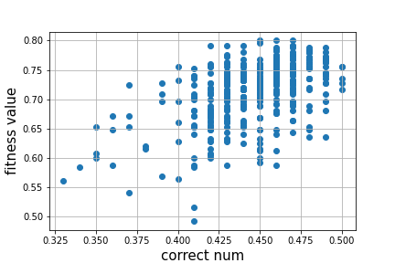
実験 結果

Slide 54
ある程度の相関性はみられるが
ばらつきが激しい
実験 結果

Slide 55
実験 結果
採択数 | 正答数 | 閾値 | 識別率
０ |  |  | 0.868
100 | 46 | なし | 0.836
39 | 22 | 0.19 | 0.862
19 | 14 | 0.20 | 0.825

Slide 56
確信度として閾値を設けることで
正答率は上がった
実験 結果
採択数 | 正答数 | 閾値 | 精度
０ |  |  | 0.868
100 | 46 | なし | 0.836
39 | 22 | 0.19 | 0.862
19 | 14 | 0.20 | 0.825

Slide 57
精度は探索したラベルを
追加したものが全て base line を
下回っている
実験 結果
採択数 | 正答数 | 閾値 | 精度
０ |  |  | 0.868
100 | 46 | なし | 0.836
39 | 22 | 0.19 | 0.862
19 | 14 | 0.20 | 0.825

Slide 58
探索された疑似ラベルが FixMatch の正則化を阻害した可能性が考えられる
実験 結果
採択数 | 正答数 | 閾値 | 精度
０ |  |  | 0.868
100 | 46 | なし | 0.836
39 | 22 | 0.19 | 0.862
19 | 14 | 0.20 | 0.825

Slide 59
発表の流れ
１．はじめに
２．要素技術
３．データセット
４．実験
５．まとめと今後の課題

Slide 60
まとめ
GA を用いた擬似ラベルの
探索を行った.
探索された疑似ラベルを用いた
FixMatch の精度改善はできなかった.

Slide 61
今後の課題
GA を FixMatch の loss に組みこんだ
モデルの制作を検討
半教師あり学習に用いられる
変換手法の探索に GA を
用いることの検討

Slide 62
ご清聴
ありがとうございました

